Slide 1
LES INONDATIONS EN GUADELOUPE
Présenté par SIDGY CLACER

Slide 2
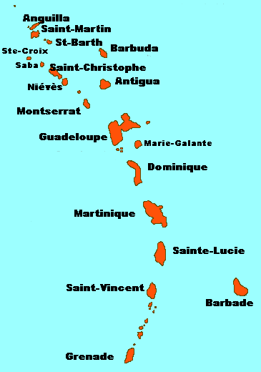
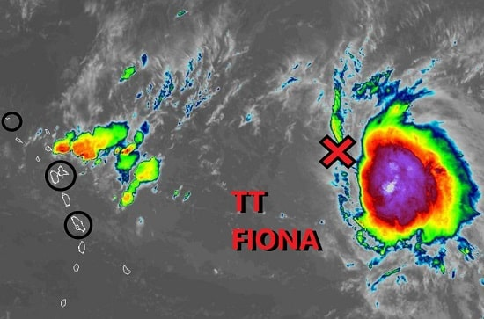
INTRODUCTION

Slide 3
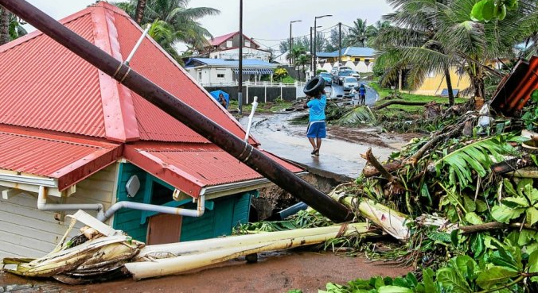
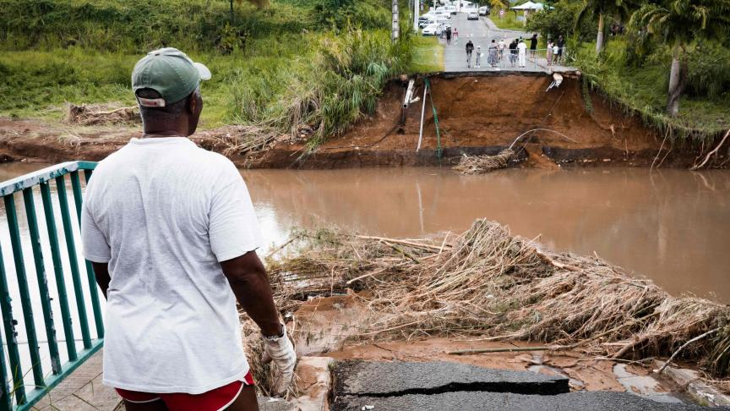
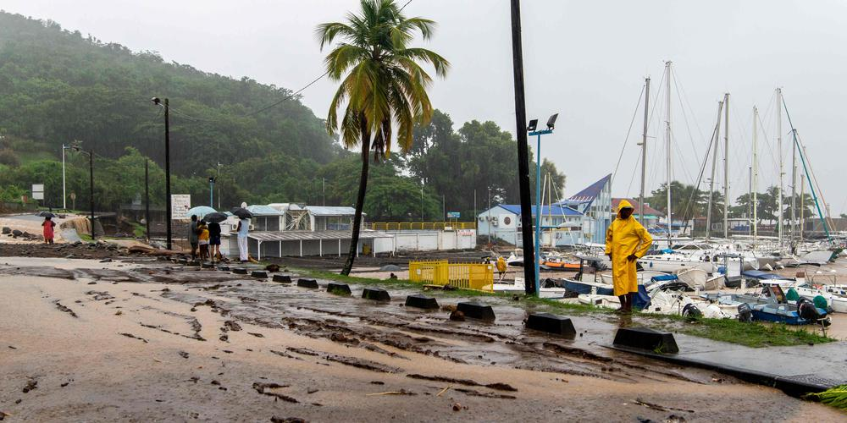
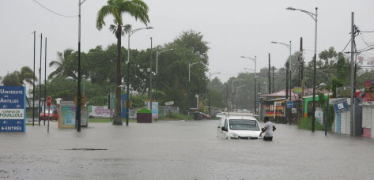

Slide 4
Problématiques :
Quelles sont les causes des inondations en Guadeloupe ?
Quels en sont les répercussions ?

Slide 5

Les causes
Par définition , une inondation est une montée des eaux relativement importante voire violente.
Il existe plusieurs causes d’inondations mais nous en verrons 3 qui concernent la Guadeloupe
L’activité humaine et le dérèglement climatique aggravent également ce phénomène

Slide 6
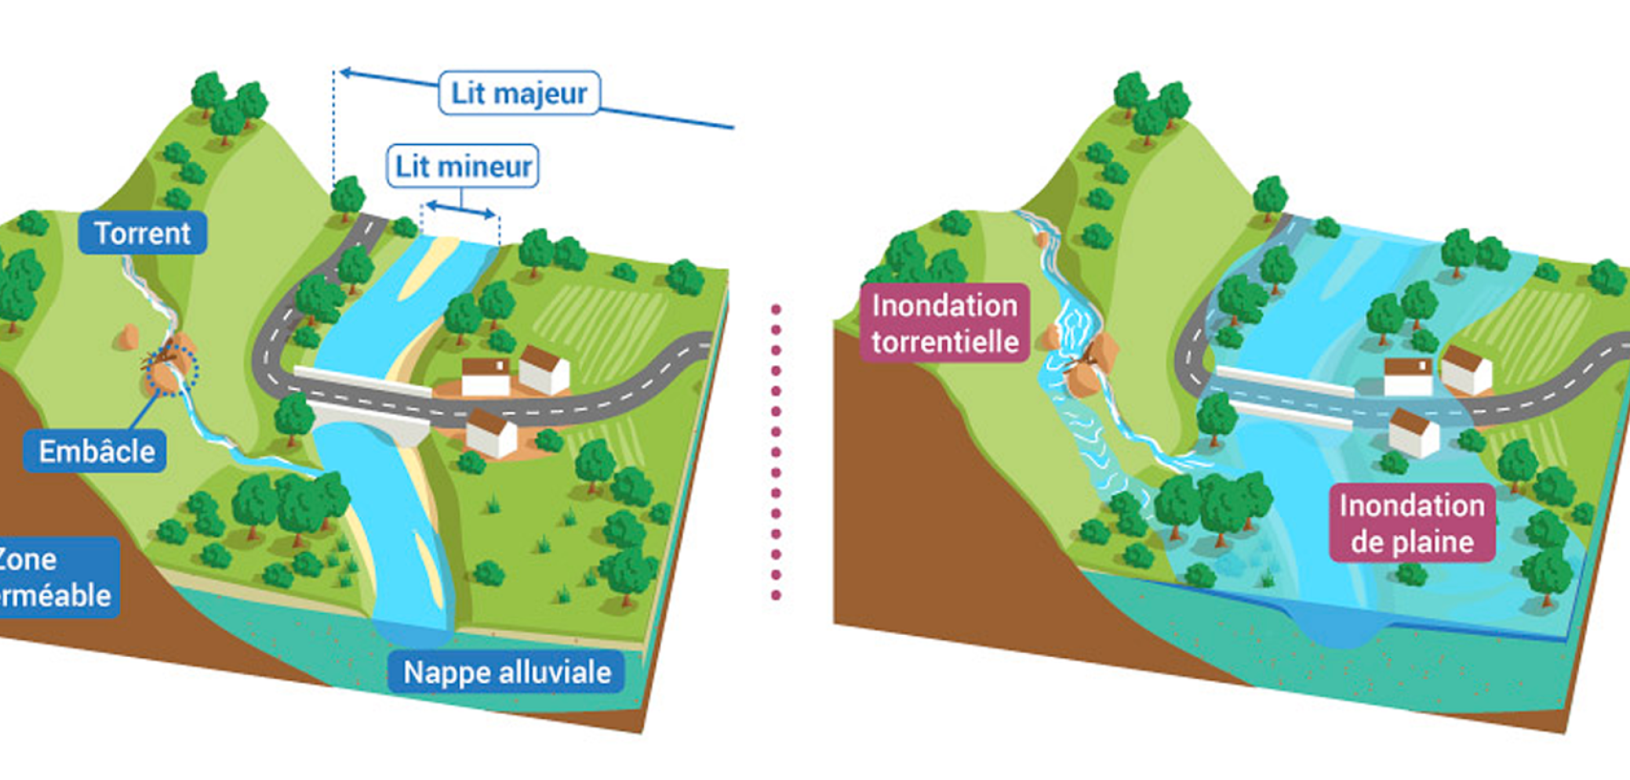
INONDATION DÛE AU DEBORDEMENT DES COURS D’EAU

Slide 7
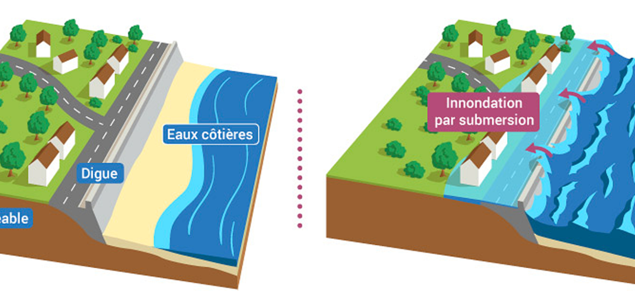
INONDATION PAR SUBMERSION

Slide 8
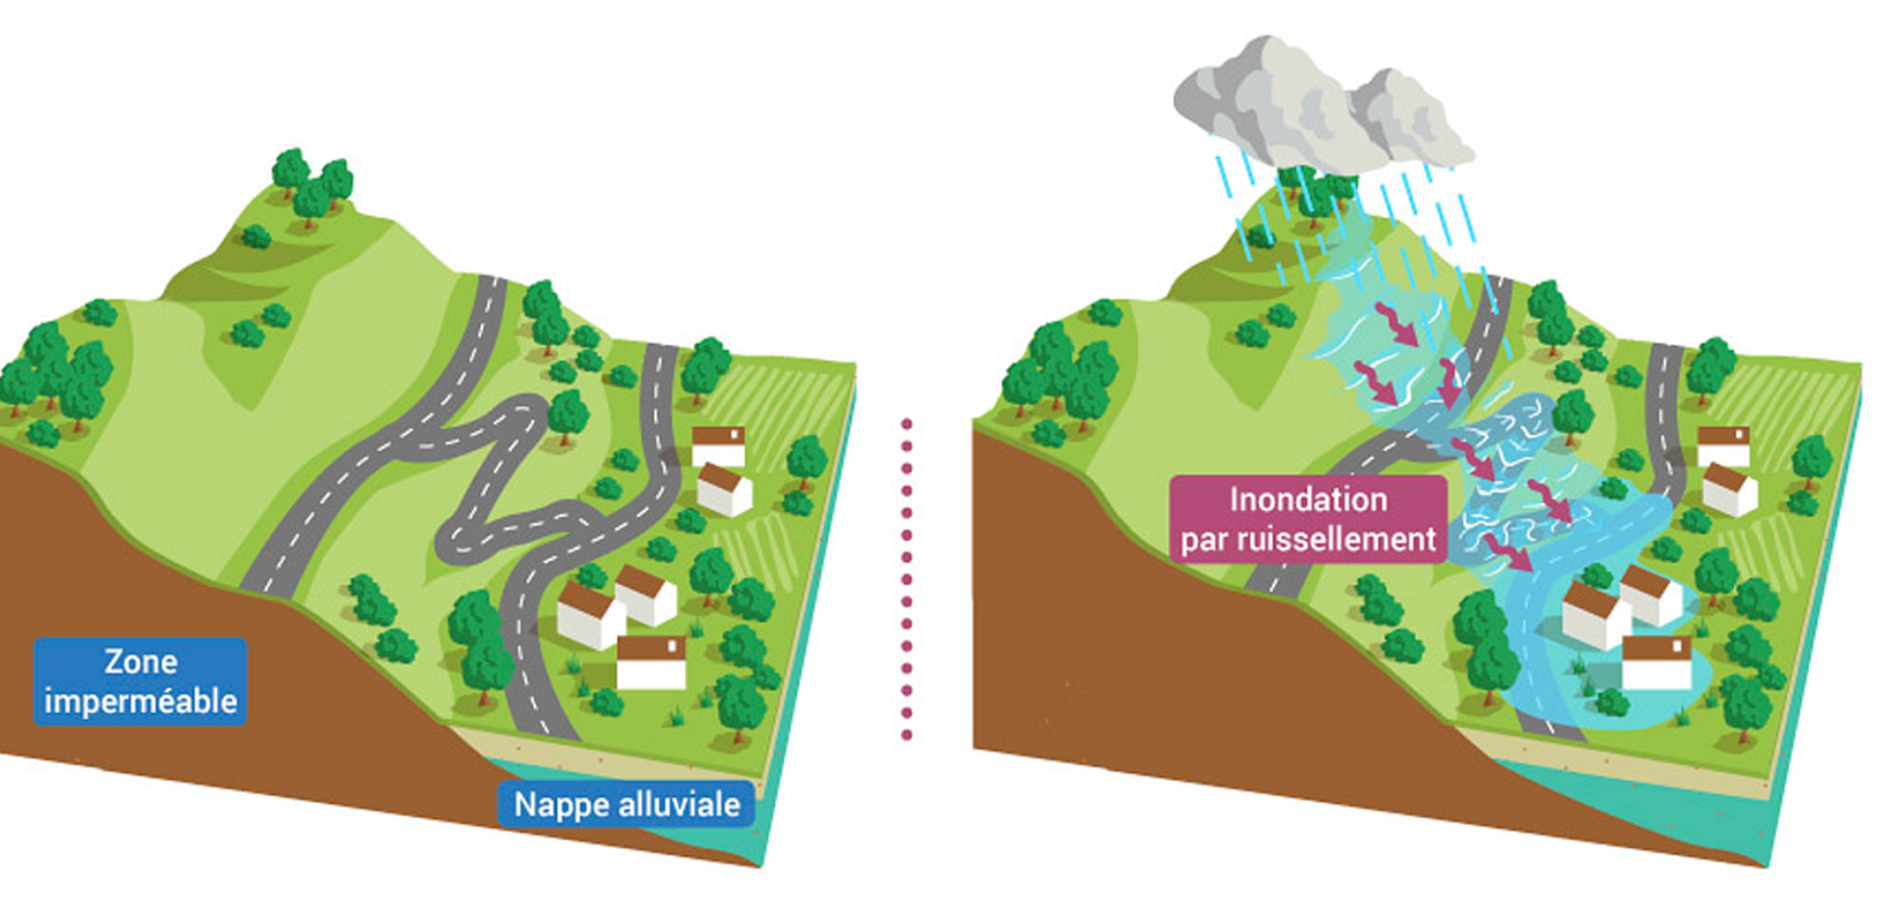
INONDATION PAR RUISSELLEMENT

Slide 9
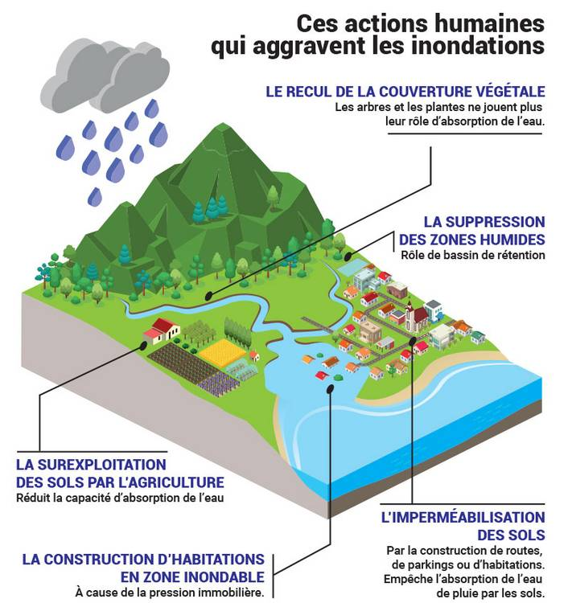

Slide 10
Les répercussions des inondations

Slide 11
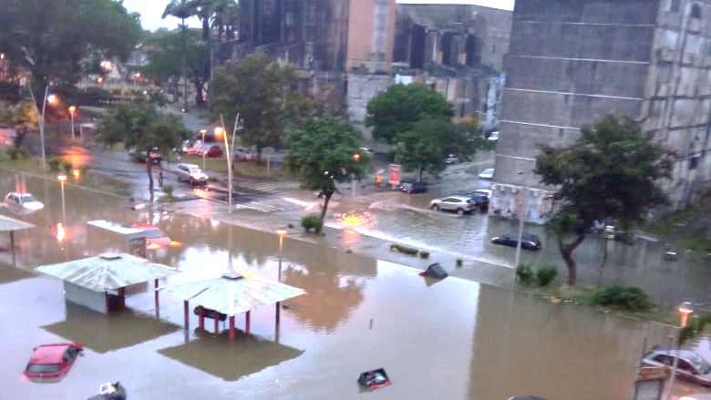
Pertes importantes de biens matériels
Atteintes humaines (morts, blessés)
Destruction des infrastructures et voies d’accès (ponts, routes, chemins)
Endommagement des réseaux
électriques et de distribution d’eau potable

Slide 12
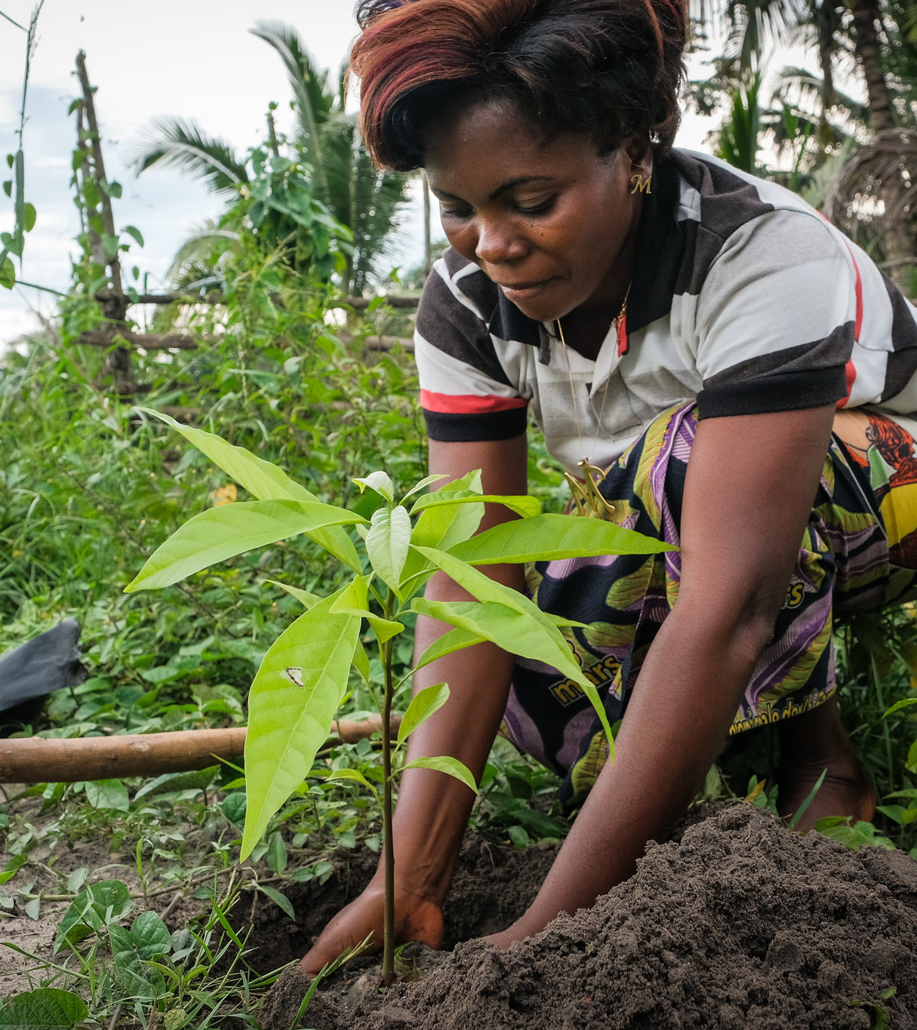
Conclusion
A l’avenir, il faudra trouver des solutions :
Eviter de construire des habitations sur des zones à risques
Végétaliser les zones urbaines et éviter la déforestation
Replanter des arbres dans les zones déboisées .

Slide 13
Merci de votre attention

